Slide 1




Slide 2

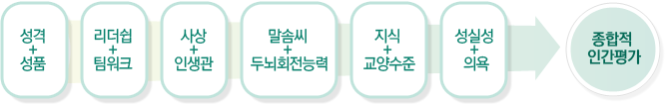
면접이란?
서로 대면하여 만나봄
직접 만나보고 인품이나 언행 따위를 시험하는 일
면접 소요 시간 10분
한 질문 당 답변시간 1~2분
개별 면접 vs 집단 면접

Slide 3

면접 전 준비사항
□ 면접제의 전화 → 면접관련 질문 던지기
면접 방식, 인사담당자는 누구?
□ 기업정보
홈페이지 및 뉴스, 네트워킹 통해 위치, 회사분위기, 인재상
회사규모, 매출액, 제품, 서비스, 경영이념, 비전 등
□ 인사담당자 정보(직위, 직무, 성향…)
□ 예상질문 리스트 작성
□ 제출 서류 내용 다시 한번 확인

Slide 4

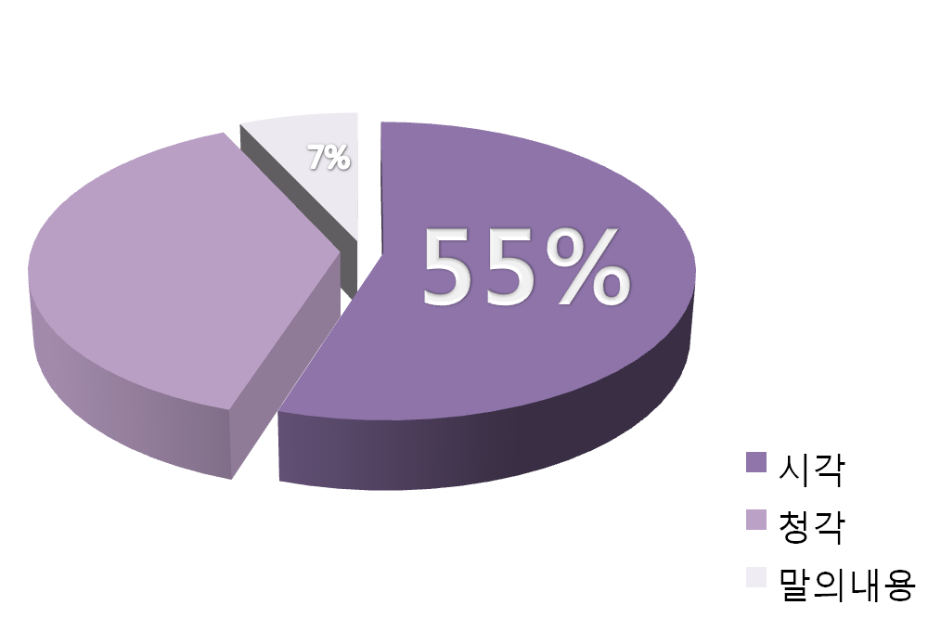

면접관이 주목하는 태도
경어, 호칭,
긍정적 표현
표정, 용모
복장, 자세
목소리
억양, 어투

Slide 5
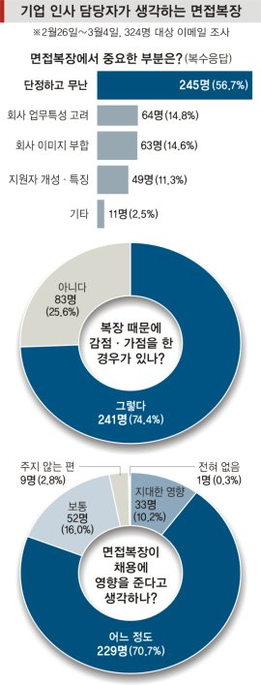

Slide 6



- 헤어스타일, 액세서리, 스타킹, 구두, 핸드백

Slide 7

면접 질문 List
자기소개를 간단히 해보세요
왜 우리회사에 지원하셨습니까?
예전에는 어떤 일을 하였습니까?
전에 다니던 회사는 왜 그만두었습니까?
자신의 장, 단점은 무엇입니까?
월급은 얼마나 받고 싶습니까?
우리 회사에 대해 궁금한 점은 없습니까?
질문이나 하고 싶은 말 있습니까?

Slide 8

자신이 질문할 List
해당 업무에서 수행할 목표는 무엇입니까?
업무 수행 권한 및 평가방법은 어떠합니까?
면접 이후 과정은 어떻게 진행됩니까?
이 기업의 조직 문화는 어떻습니까?
이 직무를 수행하는 사람에 대해
기대하는 것은 무엇입니까?
연봉/수당/근무시간 등 질문은
채용 제의를 받기 전까지 삼가라!!!!

Slide 9

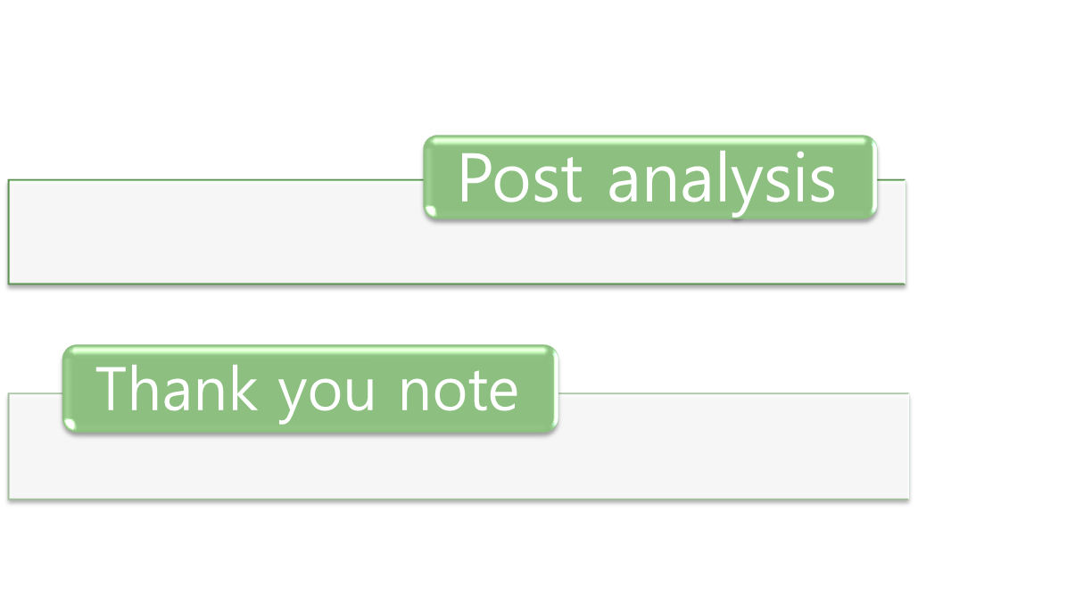
면접 결과 분석 및 문제점 파악(개인평가)
인사 담당자에 면접 기회 부여에 대한 감사 메일 발송

Slide 10
